Slide 1
Ore Rush
by TASG Force
Tom Ali Sébastien Gian

Slide 2
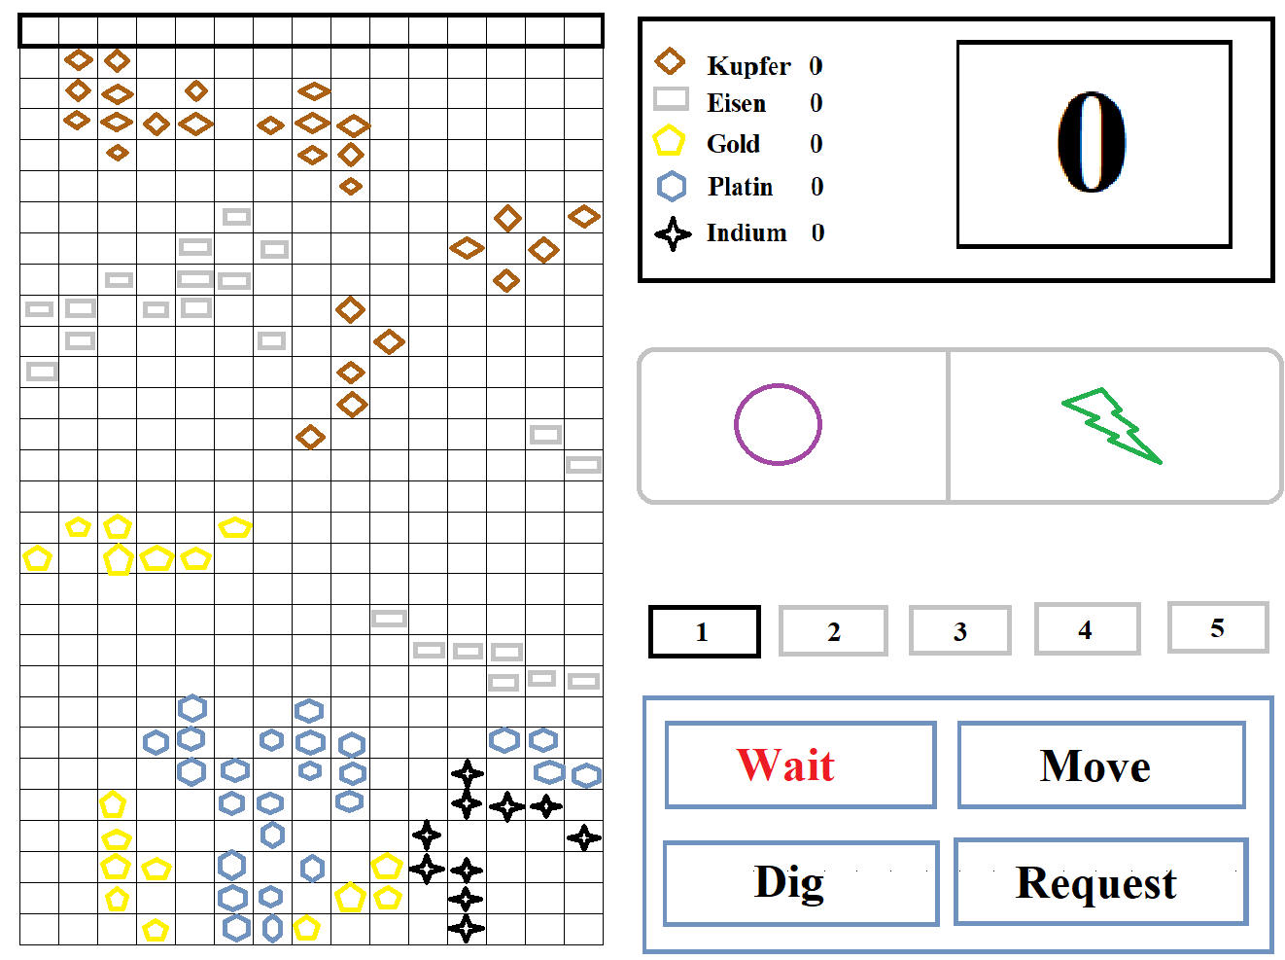
Strategiespiel:
About the Game:
Rundenbasiert
Top-down Ansicht
Spielbrett: Quadratgitter
Ziel: mehr Erze als die anderen Mitspieler zu sammeln

Slide 3
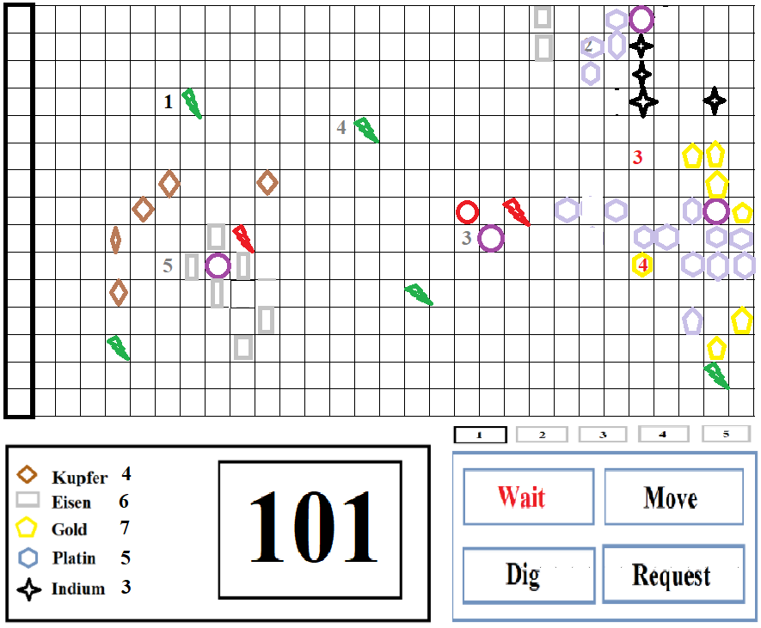
Befehle:
Spielmechaniken:
Move: Bewegt den Roboter zu der Position
Dig: Gräbt an dem ausgewähltem Feld
Request: Fragt nach einem Ausrüstungsgegenstand
Wait: lässt den Roboter warten

Slide 4
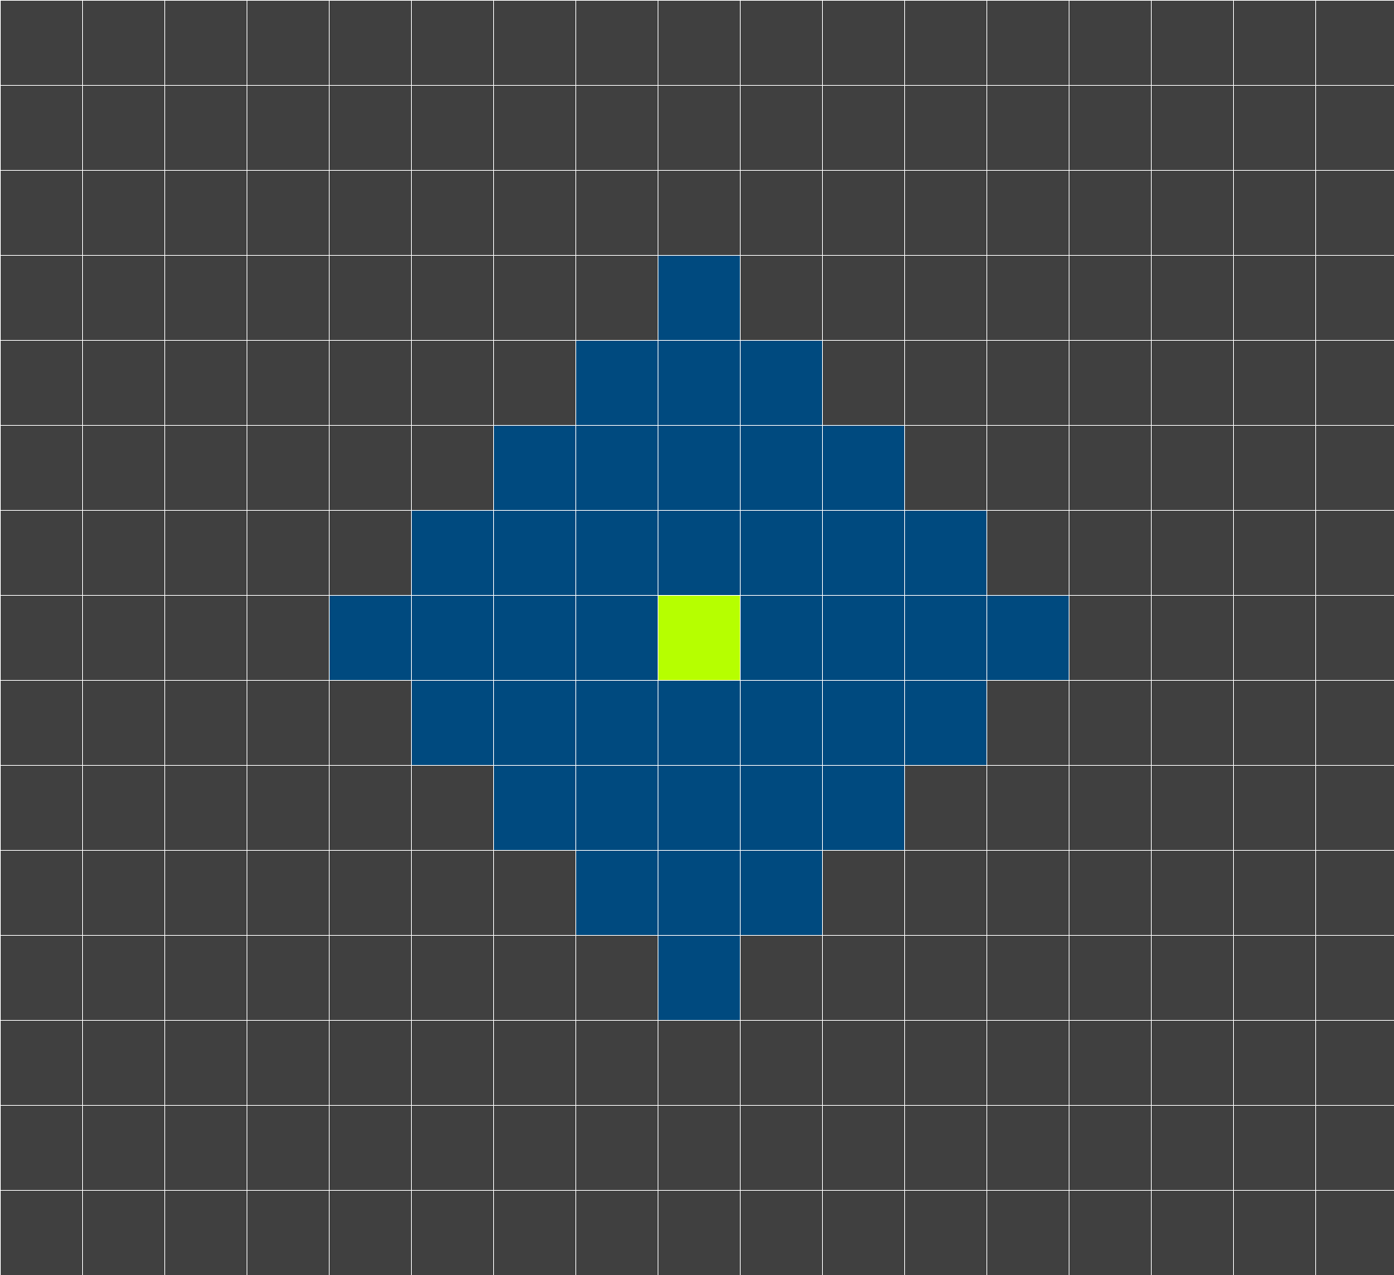
Mechanik:
Spielmechaniken:
Radare: deckt Objekte im Umfeld auf
Falle: zerstört Roboter in direktem Umfeld
Bombenerkennungsgerät: Deckt Bomben um den Roboter auf

Slide 5
Netzwerk:
Protokoll: normiert, textbasiert
Pakete: initialisiert und terminiert durch spezielle Charaktere
Beispiele:
Hello-There
Request
Timeout
Awake
Close
Update
Move
Chat-Request
Settings
Leaderboard

Slide 6
Requirement Analysis:
Das System
muss den Benutzer die Möglichkeit bieten …
sich mit dem Server zu verbinden
Lobbys zu sehen, erstellen, beitreten
zu chatten
ein Spiel zu starten

Slide 7
Requirement Analysis:
Das System
muss fähig sein …
Spielbrett mit Erze,
Spieler Reihenfolge zu generieren
Punktestand,
Rundenstand anzugeben

Slide 8
Requirement Analysis:
Das System
muss den aktiven Spieler die Möglichkeit bieten,
eins seiner Roboter den
Wait-
Move-
Dig-
Request-Befehl zu geben

Slide 9
Requirement Analysis:
Das System
muss fähig sein …
mit ungültige Befehle umzugehen können
Spielstand zu synchronisieren
Gewinner zu bestimmen
High-Score Liste zu aktualisieren

Slide 10

Timeline und Verantwortungen:
Tool:
Online
Fortschritt verfolgen
Moderne UI
Gratis nur bis 3
Grobe Einteilung:
Code: Tom, Gian
GUI: Ali, Sébastien

Slide 11
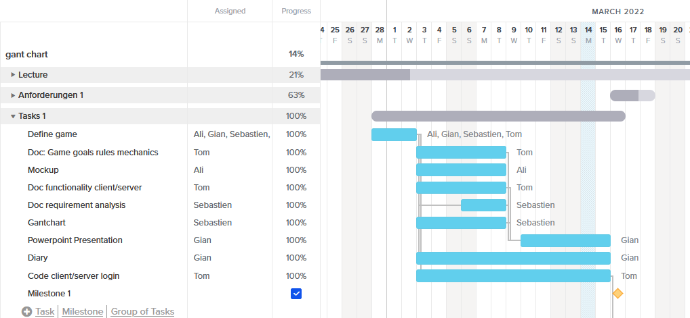
Timeline und Verantwortungen:
Puffer
Notes:
Anforderungen - Tasks
Buffer
Eingehalten!
(63%)

Slide 12
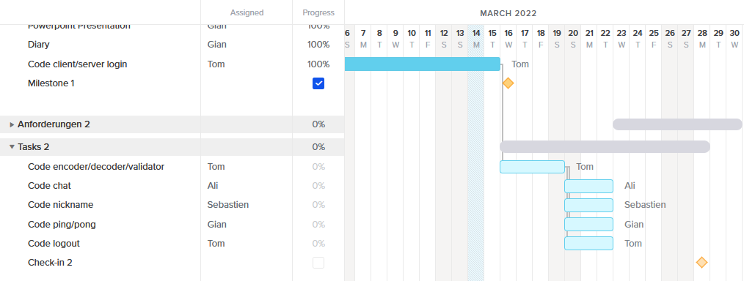
Timeline und Verantwortungen:
Notes:
Buffer
Wochen bis Mittwoch ubung
Tom Erfahrung -> Grundlage
Rest draufbauen
Buffer + Mittwoch erlaubt Hilfe/Kontrolle

Slide 13
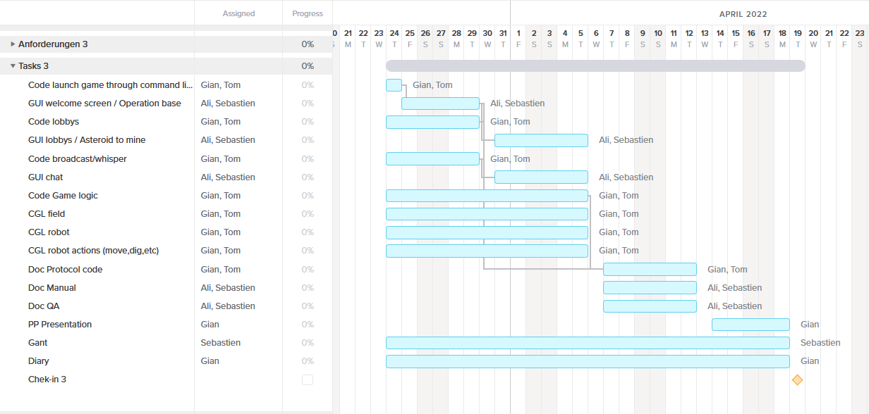
Timeline und Verantwortungen:
Notes:
Viel , Abhangen -> wochen

Slide 14
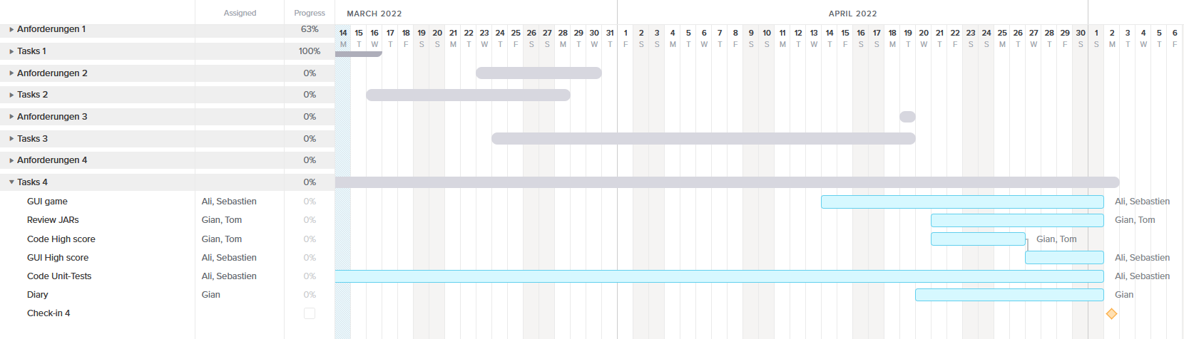
Timeline und Verantwortungen:
Notes:
Kurz angefangen GUI, UnitTest
Unit test Code verstehen

Slide 15
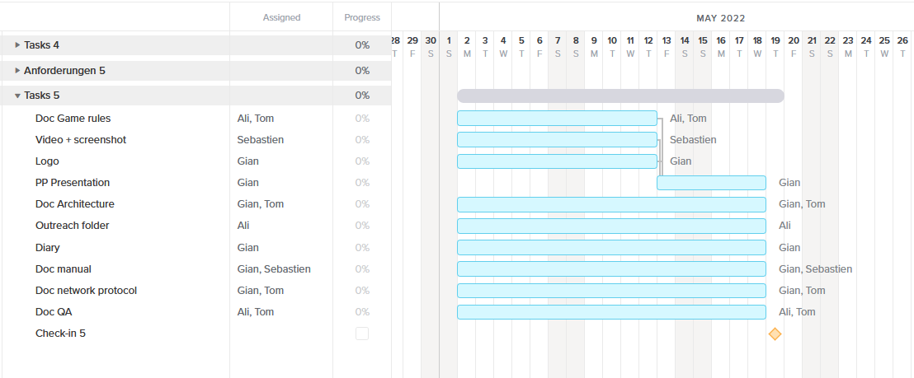
Timeline und Verantwortungen:
Notes:
Falls 4 andere gut, fast nichts mehr ausser Docs

Slide 16
Ore Rush
by TASG Force
Coming soon…

